Slide 1
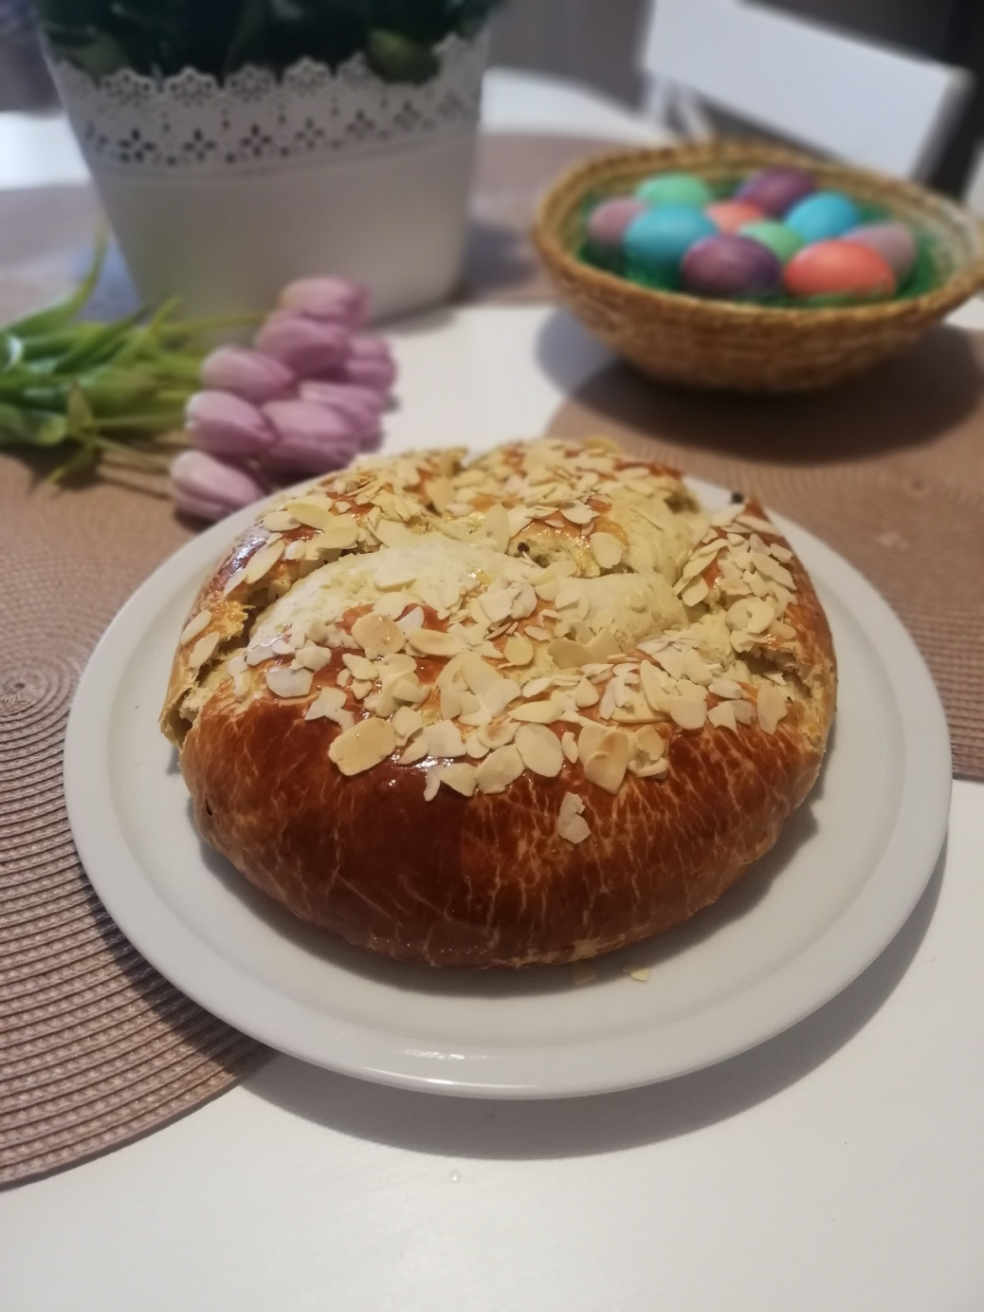
MAZANEC

Slide 2
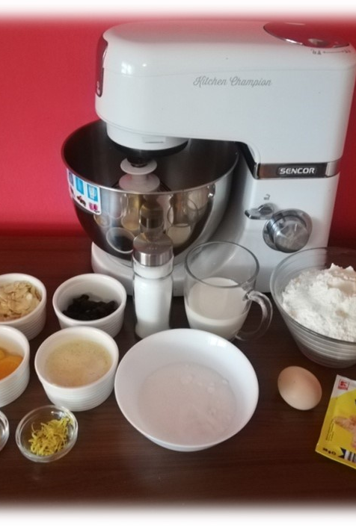
SUROVINY
350 g hladké mouky
150 ml mléka
85 g rozpuštěného vlažného másla
70 g cukru krupice
30 g rozinek
45 g plátkovaných mandlí
7 g sušeného droždí
3 žloutky
1 vanilkový cukr
1 lžička citronové kůry
vejce na potření
sůl

Slide 3
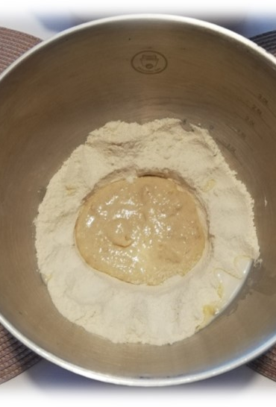
POSTUP
Do mísy robota dáme mouku, cukr, vanilkový cukr a špetku soli. Promícháme a ve středu vytvoříme důlek. Přidáme asi polovinu mléka a droždí. Rozmícháme a zapracujeme část mouky, aby se vytvořilo řídké těstíčko. Zakryjeme a necháme kvásek vzejít – asi 15 až 20 minut. Kvásek zvětší objem a bude mít v sobě spoustu bublinek.

Slide 4
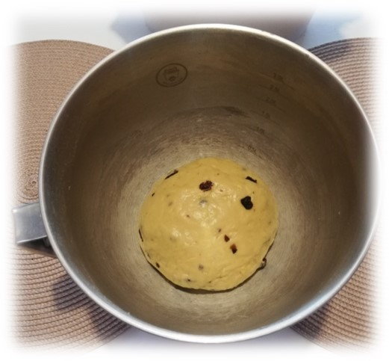
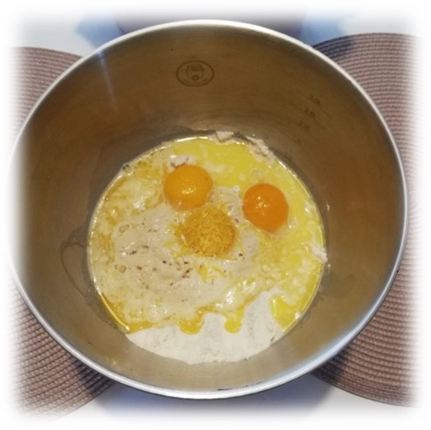
Ke kvásku a mouce přidáme zbylé mléko. Přidáme i žloutky, rozpuštěné máslo a citronovou kůru. Vložíme hák na hnětení a hněteme v robotu 7 minut. Přidáme rozinky, 30 g plátkovaných mandlí a ještě chvíli prohněteme. Těsto by mělo být hezky hladké a mělo by se odlepovat od stěny mísy.

Slide 5
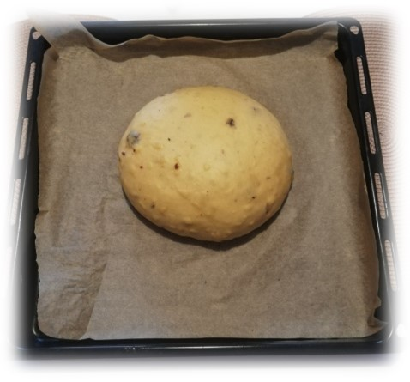
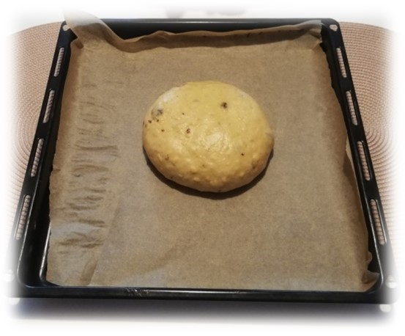
Těsto dáme do mísy, zakryjeme fólií a necháme 60 minut vykynout. Vykynuté těsto vyklopíme na pracovní desku a stočíme do pěkného kulatého bochníčku. Dáme na plech vystlaný pečicím papírem, zakryjeme a necháme kynout zhruba 90 minut. Mazanec by měl mezitím pěkně znásobit objem.

Slide 6
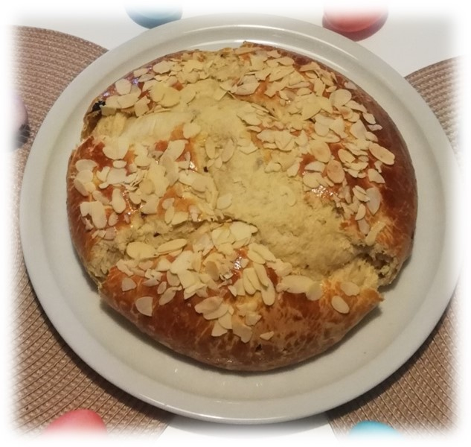
Troubu si mezitím předehřejeme na 160 °C. Jakmile je mazanec vykynutý, potřeme jej rozšlehaným vejcem a zasypeme mandlemi. Dáme do trouby a pozvolna pečeme asi 45 minut. Mazanec můžeme otestovat vpichem špejle, která by po vytažení měla být suchá. Pokud je mazanec na povrchu hnědý, ale ještě potřebuje péct dál, zakryjeme ho kouskem alobalu a pečeme dál.

